Slide 1
A Seuso-kincs archeometriai vizsgálata: Mit, mivel és miért?
2017-es jubileumi 10. BerzeTÖK tábor
Fórizs István, Bajnóczi Bernadett, Mozgai Viktória, Szabó Máté, Tóth Mária
MTA CSFK Földtani és Geokémiai Intézet, Budapest
+ együttműködő partnerek

Slide 2
Rövid ismertetés
2017-es jubileumi 10. BerzeTÖK tábor
Megtalálás: 1975-76 körül, Polgárdi környékén
1980: Bécs, Svájc, majd London, USA
1993: New York, per (hamis eredetpapírok): legálisan eladhatatlanná vált
2014: a 14 darabból 7 hazakerül
2014. július 16.: indul a Seuso Kutatási Projekt
Másik 7 darab?

Slide 3
Projektvezető: Török László akadémikus (régész)
2017-es jubileumi 10. BerzeTÖK tábor
A projekt három intézmény együttműködésén alapszik
Szépművészeti Múzeum
Magyar Nemzeti Múzeum
MTA Csillagászati és Földtudományi Kutatóközpont, Földtani és Geokémiai Intézet

Slide 4
3. Archeometria
MTA CsFK Földtani és Geokémiai Intézet)
anyagösszetétel
nyomelem-elemzés
alapanyag származási helyének meghatározása
a feltételezett lelőhely archeometriai vizsgálata
a tárgyakon lévő anyagmaradványok vizsgálata a lelőhely azonosítása céljából
műhelyek elkülönítésére irányuló vizsgálatok
az üst vizsgálata és párhuzamai
az ezüst vizsgálata
a nielló és az aranyozás vizsgálata, nyomelemre is
az ezüst útja a bányától a kész tárgyig
SEUSO
KUTATÁSI
PROJEKT
1.Kapcsolattartó nem szakmai témákban:
kutatóutak szervezése, nemzetközi
pályázatok figyelése, konferenciák
gyakorlati lebonyolításának szervezése
Kut.csoport akadémiai vezetője
szakmai felelős, minőségiztosítás, kapcsolattartás, reprezentáció
*Korlátlan hozzáférés
a tárgyakhoz
**a polgárdi állványt is
beleértve
2.Titkársági feladatok ellátása,
gazdasági adminisztráció
Kut.csop. szakmai koordinátorai (2 fő) *
témakörök szakmai összefogása, szakmai kapcsolatok, kutatócsoporttal
kapcsolattartás, tudományos feladatok, eredmények összefogása a kutatócsoport
vezetőjével folyamatosan konzultálvaa, a kincs szakmai kontextusba ágyazott
bemutatása (kiállítás koordinálása), konferenciák, éves beszámolók szakmai szervezése
Operatív stáb (2 fő)
A kutatócsoport vezetőjének és
koordinátorainak operatív stábja (2 fő)
Szakm. koordinátor 1.
tárgyak dokumentálása, készítéstechnika,
ezüstművesség, művészettörténet,
ikonográfia, műhely és attribúció,
archaeometria, restaurálás
Szakm. koordinátor 2.
Régészeti, történeti- társadalomtörténeti,
gazdasági témakörök, funkció
8. A kincs
modern kori története:
a megtalálás körülményei,
útja a műkincspiacra stb.
-Rendőrségi nyomozás
-egyéb járulékos
kutatások
1. Tárgyak
dokumentálása
-tárgyleírás
-optikai mikroszkópos
vizsgálatok
-mikroszkópos fotózás
-tárgyfotózás
(részletek is)
-állapotfelmérés
-ókori sérülések, javítások
-modern beavatkozások,
sérülések (megtaláláskor,
ill. azután keletkezett
sérülések)
-korábbi restaurátori
beavatkozások
-a kincs új restaurálásának
koordinálása
2. Műhely- és
attribúciós
kérdések
-készítéstechnika
-motívumkincs-elemzés
-stíluselemzés (a műhely
kérdéshez)
-összehasonlító technikai
elemzés
-ismert műhelyközpontok
termékeinek vizsgálata,
attribúciója**
-késő csázsárkori ezüst-
művesség
-alapanyag provenienciája
(bánya és műhely
Kapcsolata,)
-a használat nyomainak
(kopás,
javítás) elemzése
(vö. funkció)
-üst
3. Archaeometria
(MTA CsFK FGI)
-anyagösszetétel
-nyomelem-elemzés
-alapanyag származási helyének meghatározása
-a feltételezett lelőhely archaeometriai vizsgálata
-a tárgyakon lévő anyagmaradványok vizsgálata a lelőhely azonosítása céljából
-műhelyek elkülönítésére irányuló vizsgálatok
-az üst vizsgálata és párhuzamai
-az ezüst vizsgálata
-a nielló és az aranyozás vizsgálata, nyomelemre is
-az ezüst útja a bányától a kész tárgyig
- mintavétel
4. Régészeti problémák
-topográfiai kutatások
-lelőhely azonosítás, hitelesítés **
-Szabadbattyán
-mikrorégiós kutatások (környezet-rekonstrukció)
-elhelyezés a hasonló kincsleletek kontextusában
-funkció
-tulajdonos/ok
-keltezés (készítés, használat, elrejtés)
-készletek összeállítása
-a kincs eredeti mérete, hiányzó tárgyak, alkatrészek
-üst
-formai analógiák (kerámia, üveg)
5. Történeti és társ.
kontextus
-Pannonia a késő
császárkorban
-késő római helyi
arisztokrácia és
ennek helye a
birodalmi elitben
-Krisztus-monogram
értelmezése
-ajándékozás problémái
-gazdaságtörténeti
kérdések
-epigráfia (nyelvészet,
névkutatás)
-hadtörténeti vonatkozások
6.Ikonográsia,
mitológia
(figurális ábrázolások
értelmezések)
-görög mitológiai
ábrázolások
értelmezése
-életképek: vadász-tál,
állatviadal,
illatszeres-doboz ábrázolásai
7.Művészettörté-neti interpretáció
-a késő császárkori
művészeti kontextus
-a görög kulturális
hagyomány ‘reneszánsza’
-stíluselemzés a késő-antik művészeti kontextusban (korstílus problémája)
-hatás a kisművészetekre
-4-5. századi iparművészet díszítőhagyományainak továbbélése a kelet-római birodalomban és ennek kisugárzása
Összeállította: Dági M., Mráv Zs. Budapest, 2014. április 15.

Slide 5
Feladatok csoportosítása
2017-es jubileumi 10. BerzeTÖK tábor
A lelőhelyre vonatkozó kutatás
A tárgyak anyagának kutatása

Slide 6
A tárgyak anyagának kutatása
2017-es jubileumi 10. BerzeTÖK tábor
Anyagösszetétel
Alapanyag származási helyének meghatározása
Műhelyek elkülönítésére irányuló vizsgálatok
Az üst vizsgálata és párhuzamai
Az ezüst vizsgálata
A nielló, az aranyozás és a forraszanyag vizsgálata
Az ezüst útja a bányától a kész tárgyig
Anyagtudományi támogatás a tárgyak készítéstechnikai rekonstrukciójához

Slide 7
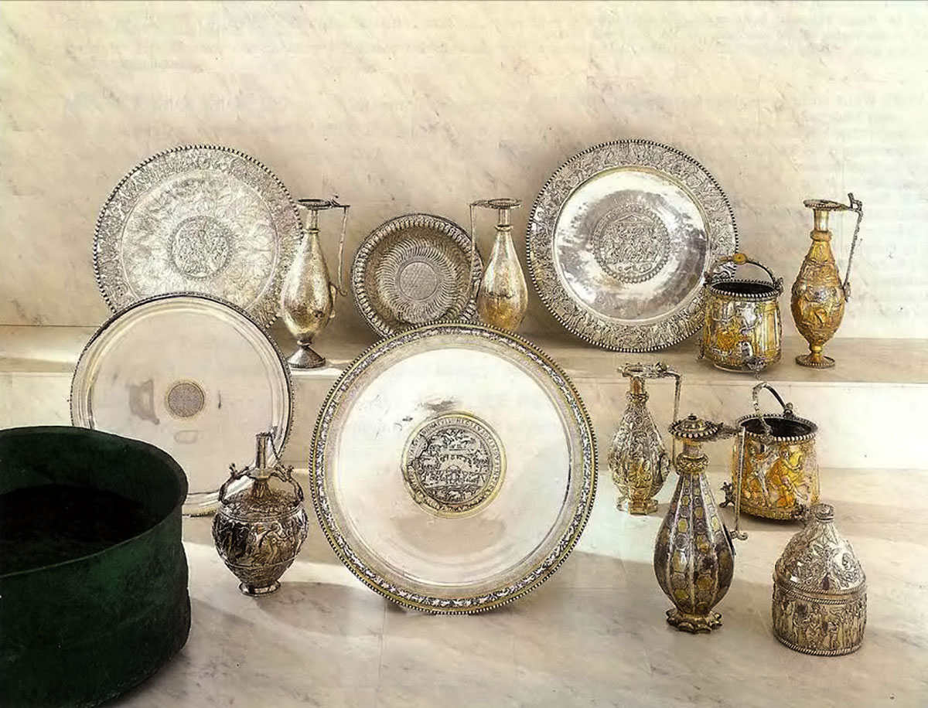
2017-es jubileumi 10. BerzeTÖK tábor
Seuso-kincs: 14 db

Slide 8
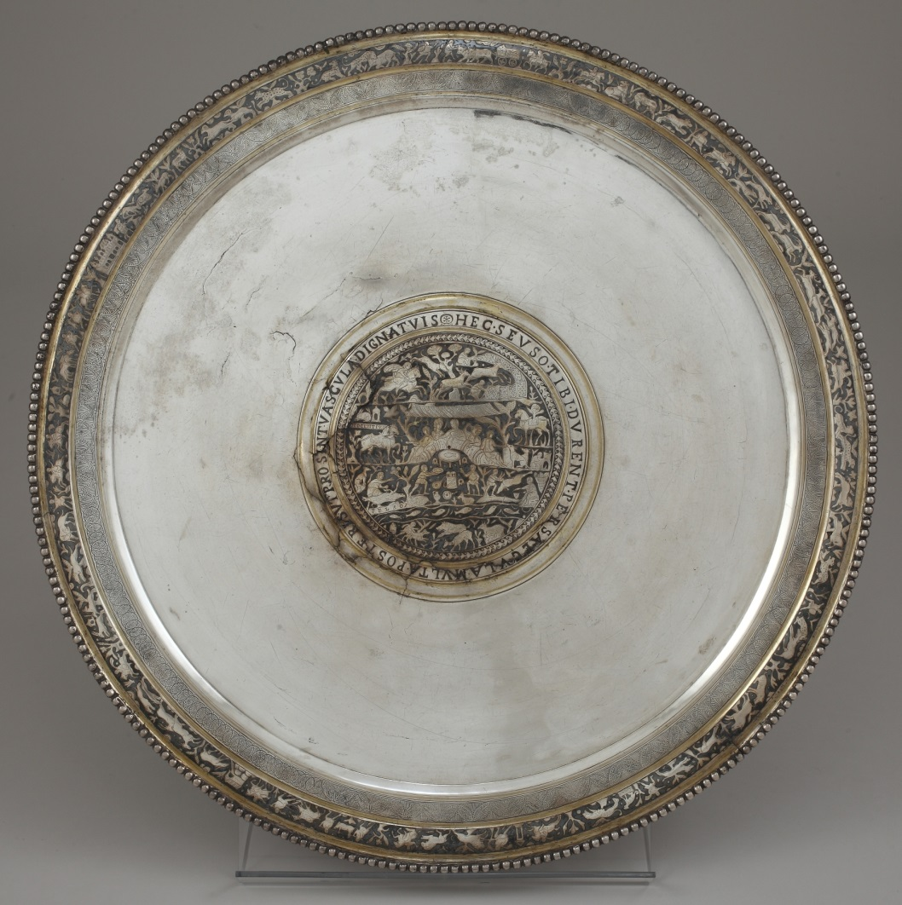
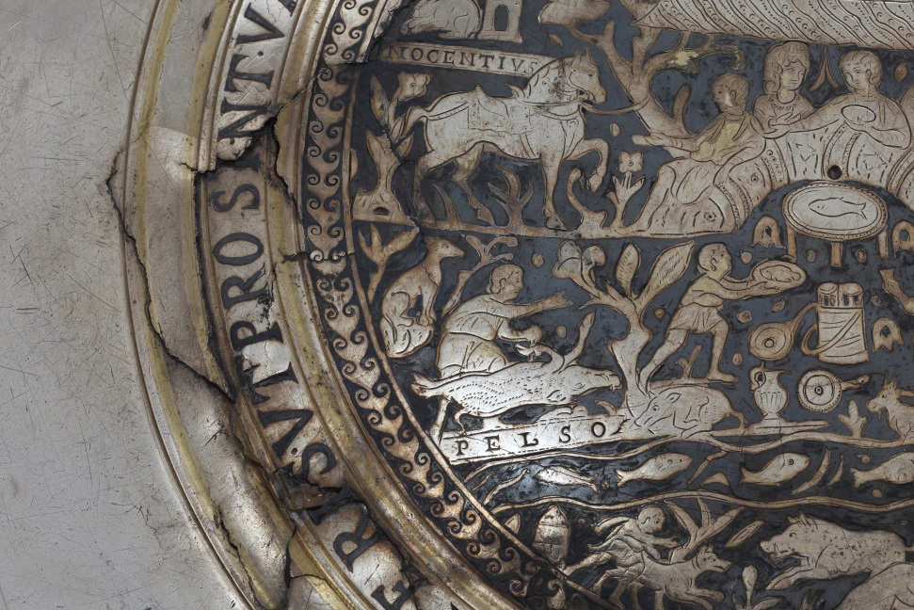
Seuso tál
2017-es jubileumi 10. BerzeTÖK tábor

Slide 9
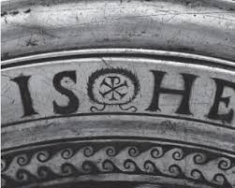
Keresztény jelkép(ek)
2017-es jubileumi 10. BerzeTÖK tábor

Slide 10
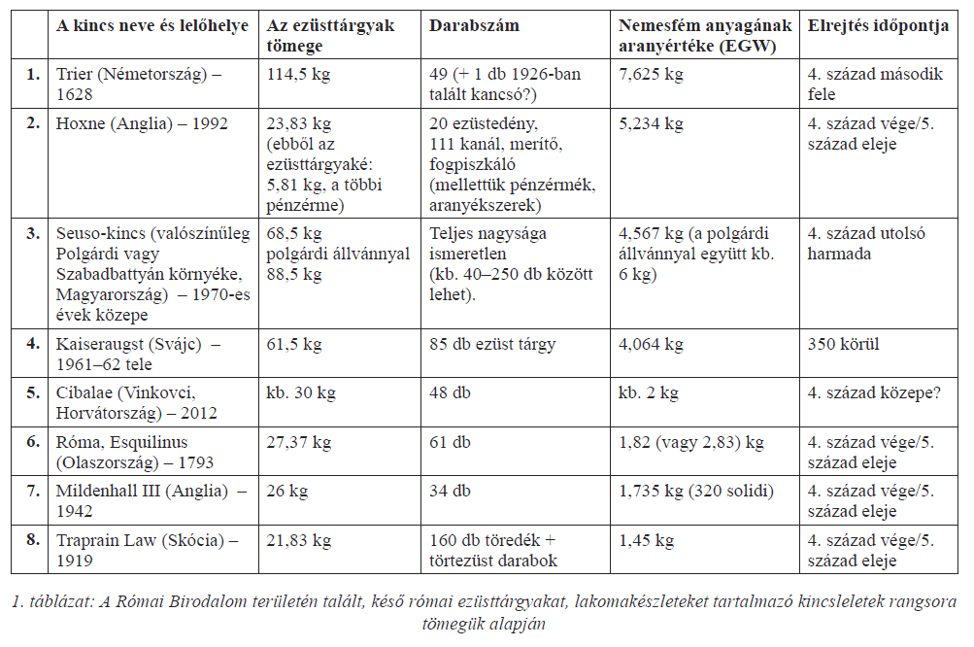
2017-es jubileumi 10. BerzeTÖK tábor

Slide 11
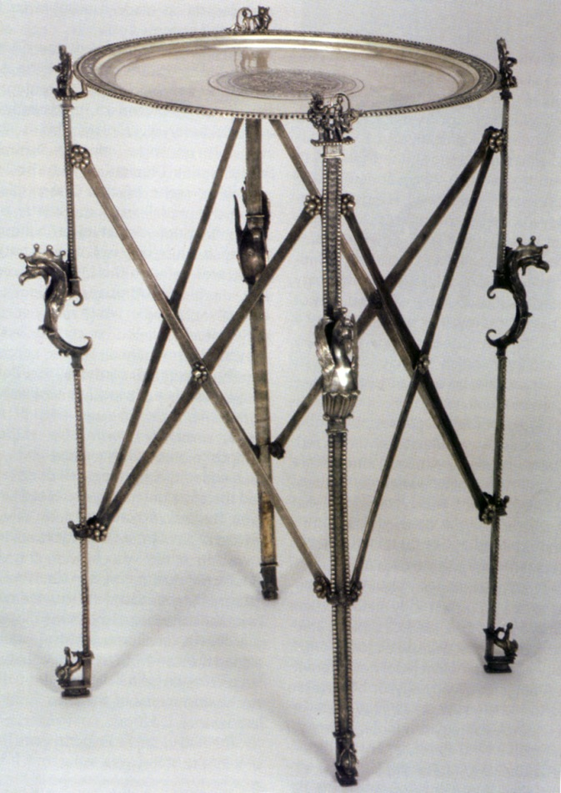
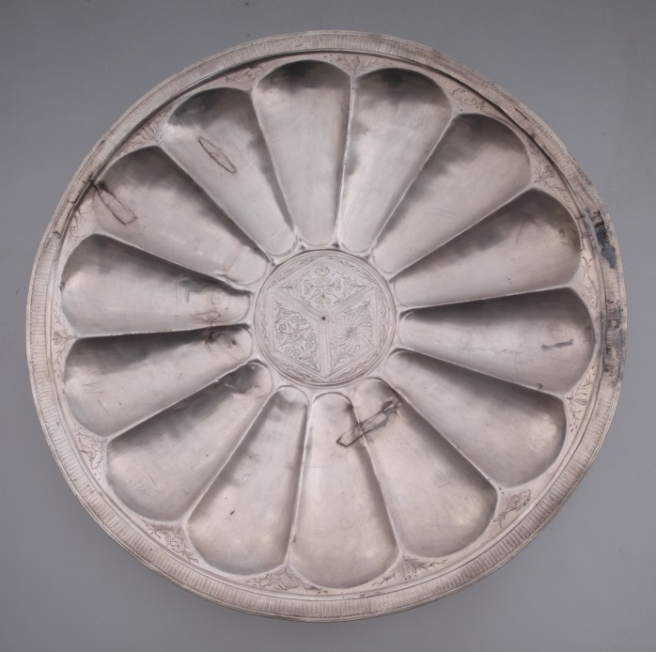
Kutatásba bevont egyéb tárgyak
2017-es jubileumi 10. BerzeTÖK tábor
A Magyarországon föllelhető összes római kori ezüst tárgy
Szabácsi tál 3
Polgárdi, quadripus

Slide 12
Alkalmazott anyagvizsgálati módszerek
2017-es jubileumi 10. BerzeTÖK tábor

Slide 13
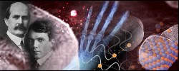
Röntgen analitika
2017-es jubileumi 10. BerzeTÖK tábor
Por-röntgendiffrakció (fázisanalízis)
Mikro-röntgendiffrakció (fázisanalízis)
Maradó feszültség meghatározása RD-val
Textúra meghatározása RD-val
Röntgen fluoreszcens analízis (hordozható, asztali, mikro) – kémiai összetétel
Röntgen radiográfia (2D)
Röntgen tomográfia (3D)

Slide 14
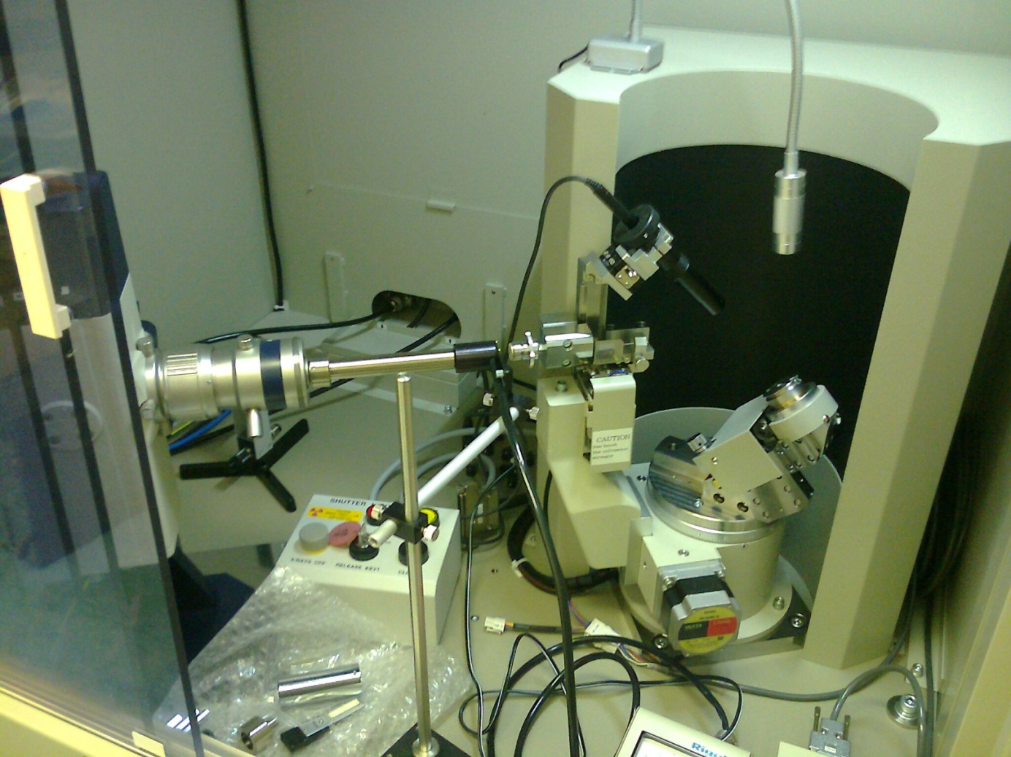
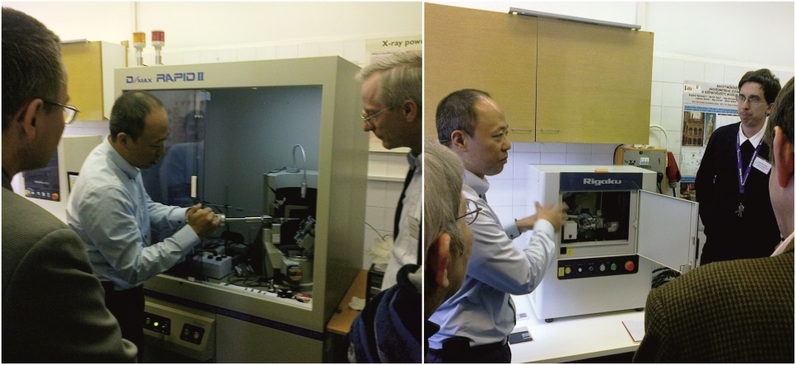
2017-es jubileumi 10. BerzeTÖK tábor
Mikro-röntgendiffrakció
MicroMax-003 harmadik generációs, mikrofókuszú, multiréteges optikával felszerelt röntgenforrás.
„Image plate” technológiájú detektor.
Kollimálás 10 mikrontól 800 mikronig.

Slide 15
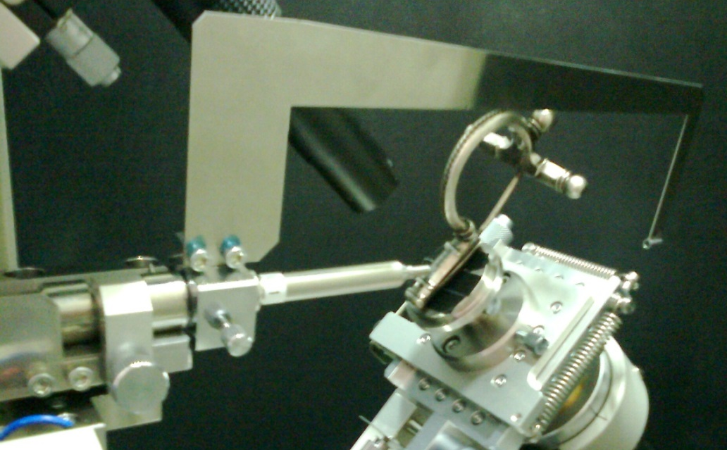
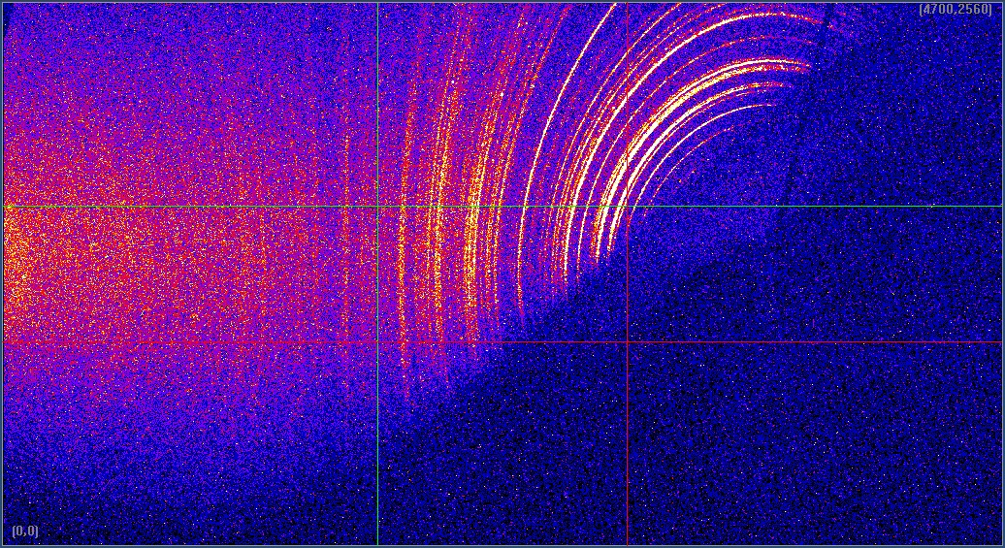
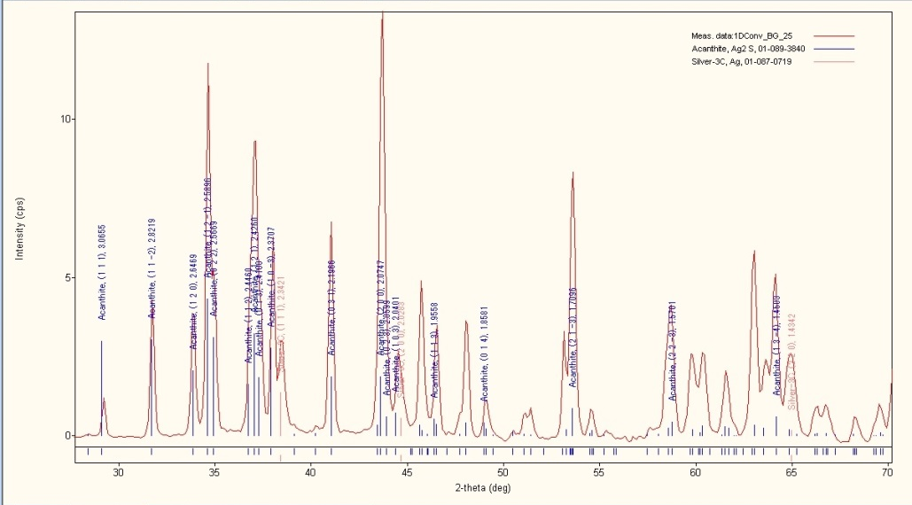
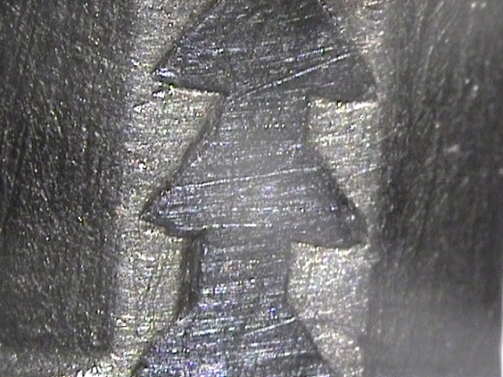
2017-es jubileumi 10. BerzeTÖK tábor
Rigaku D/MAX RAPID II
felhelyezés,
méret korlát,
0,2 mm

Slide 16
Röntgen analitika
2017-es jubileumi 10. BerzeTÖK tábor
Por-röntgendiffrakció (fázisanalízis)
Mikro-röntgendiffrakció (fázisanalízis)
Maradó feszültség meghatározása RD-val
Textúra meghatározása RD-val
Röntgen fluoreszcens analízis (hordozható, asztali, mikro) – kémiai összetétel
Röntgen radiográfia (2D)
Röntgen tomográfia (3D)

Slide 17
2017-es jubileumi 10. BerzeTÖK tábor
Maradó feszültség - Kristálytani textúra
A vizsgálat célja:
A fém tárgy technológiai folyamatai által a rácsszerkezetben létrehozott változások, úgymint polikristályos anizotrópia (textúra) és rugalmas alakváltozás (rácstorzulás) mértékének és jellegének a meghatározása.
A rácsszerkezetben bekövetkező változások megállapítása alapján a fémet ért technológiai jellemzőkre (alakítás jellege, mértéke, iránya, hő effektus stb.) való következtetés.

Slide 18
Röntgen analitika
2017-es jubileumi 10. BerzeTÖK tábor
Por-röntgendiffrakció (fázisanalízis)
Mikro-röntgendiffrakció (fázisanalízis)
Maradó feszültség meghatározása RD-val
Textúra meghatározása RD-val
Röntgen fluoreszcens analízis (hordozható, asztali, mikro) – kémiai összetétel
Röntgen radiográfia (2D)
Röntgen tomográfia (3D)

Slide 19
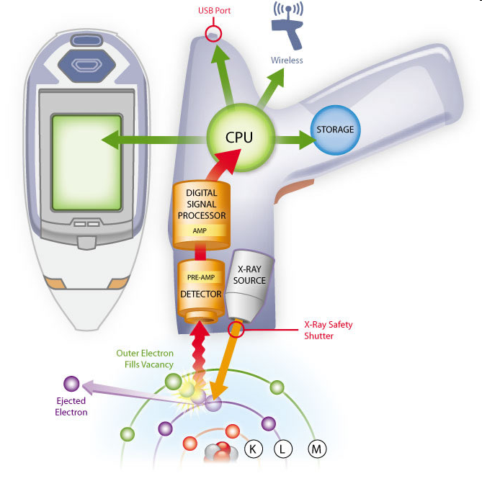
2017-es jubileumi 10. BerzeTÖK tábor

Slide 20
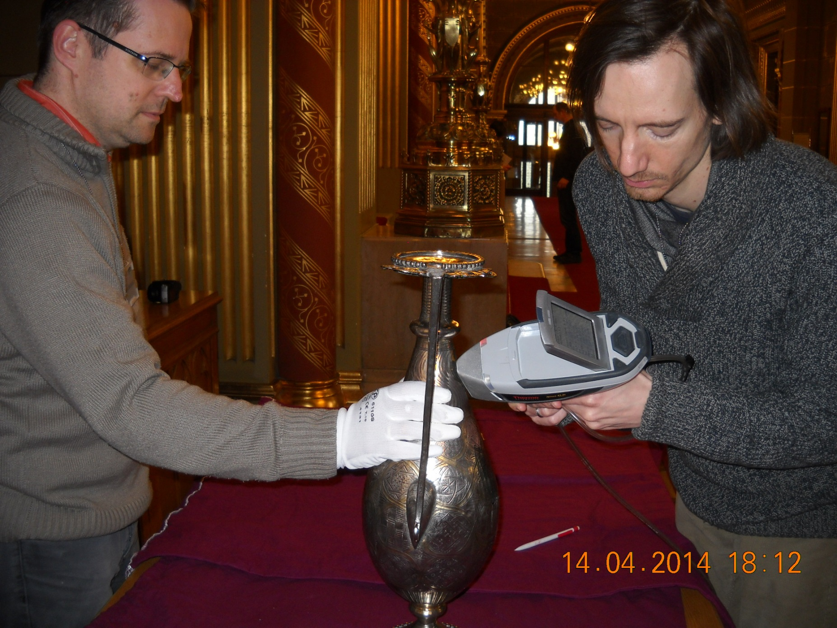
2017-es jubileumi 10. BerzeTÖK tábor

Slide 21
Mikro-pixe pixe
2017-es jubileumi 10. BerzeTÖK tábor
Ha túl nagy a vizsgálandó tárgy

Slide 22
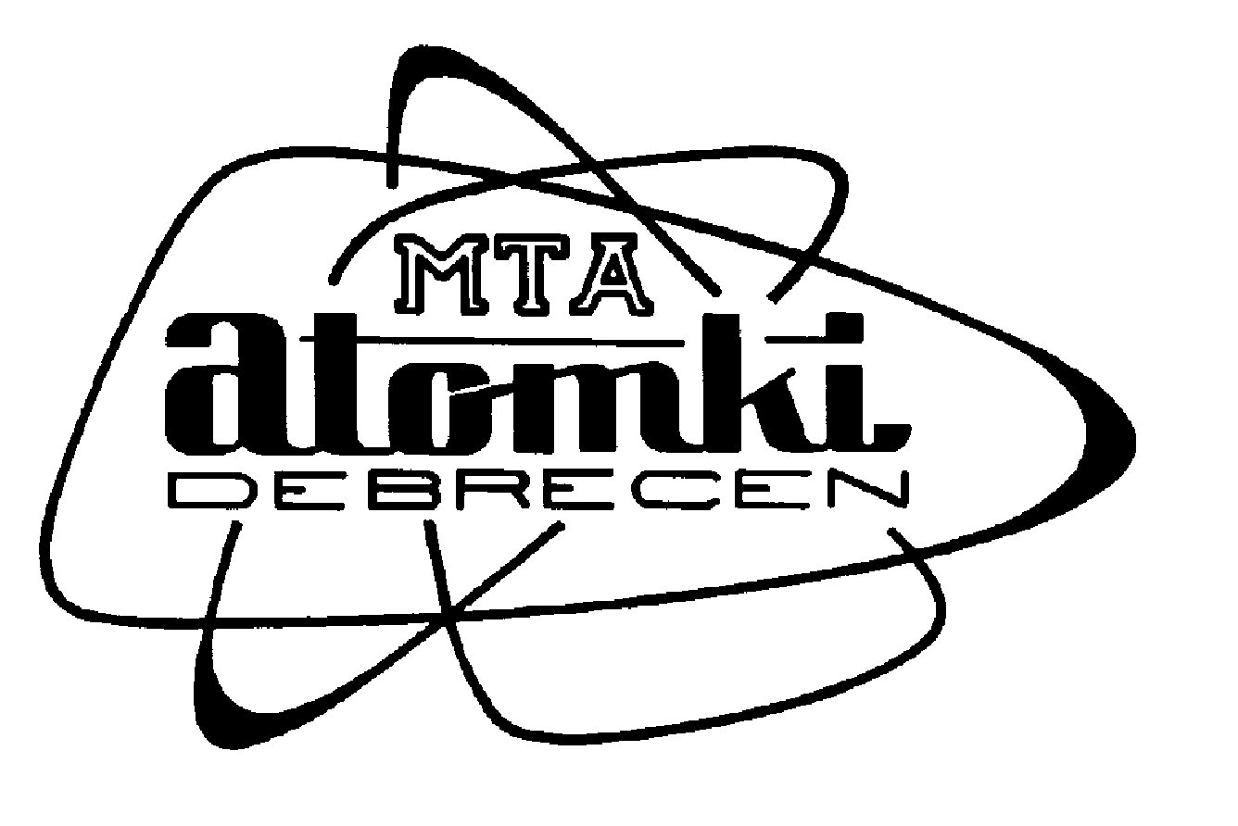
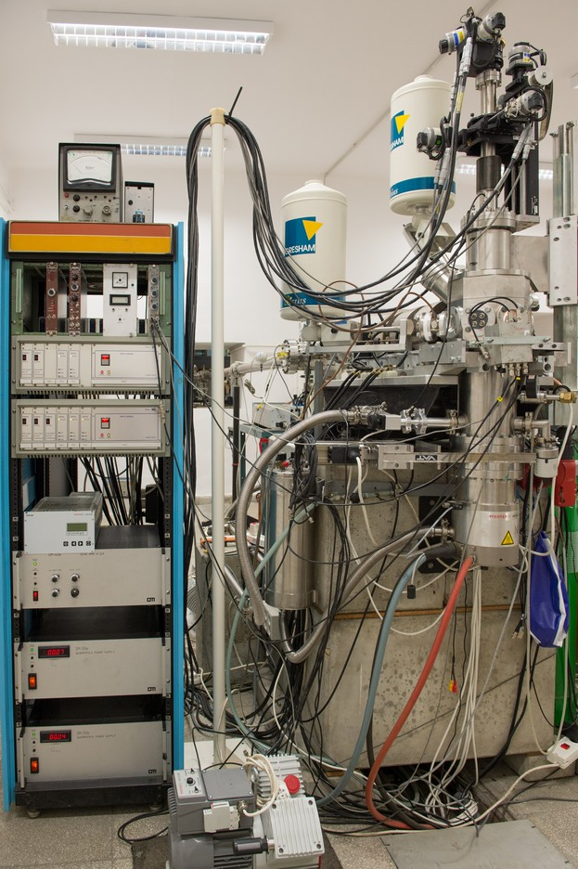
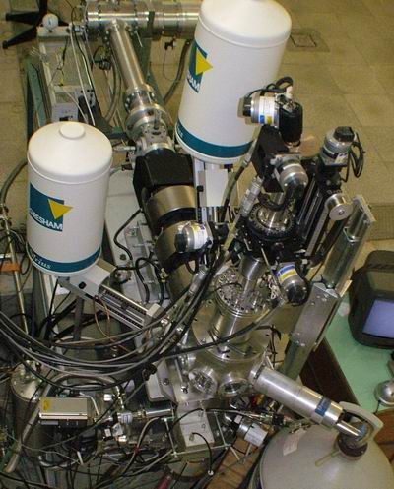
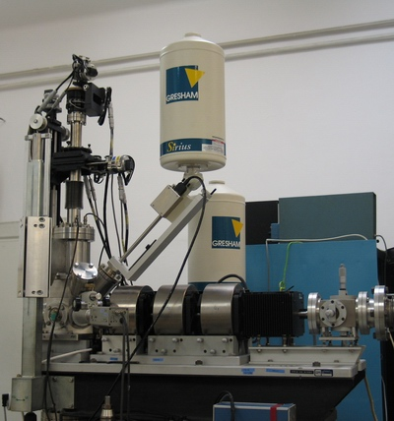
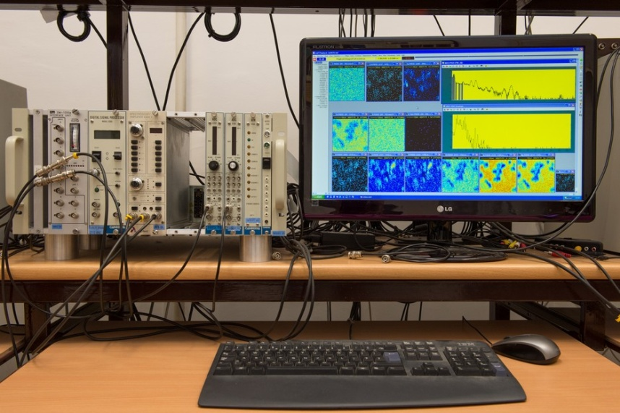
Nukleáris mikroszonda
Nyalábfókusz (Vákuumban 1µm x 1µm)
→ elemtérképek
+ koncentrációk

Slide 23
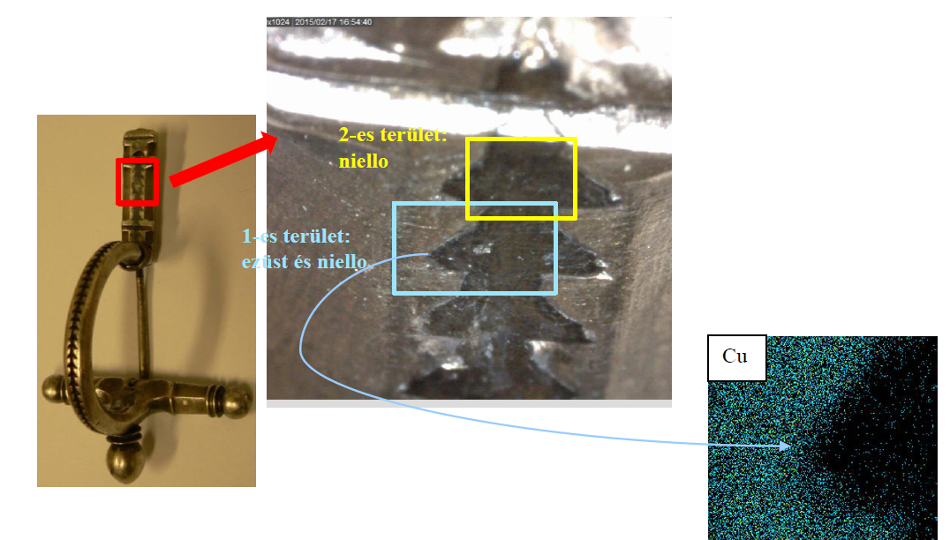
2017-es jubileumi 10. BerzeTÖK tábor
Ha túl nagy a vizsgálandó tárgy: mikro-PIXE

Slide 24
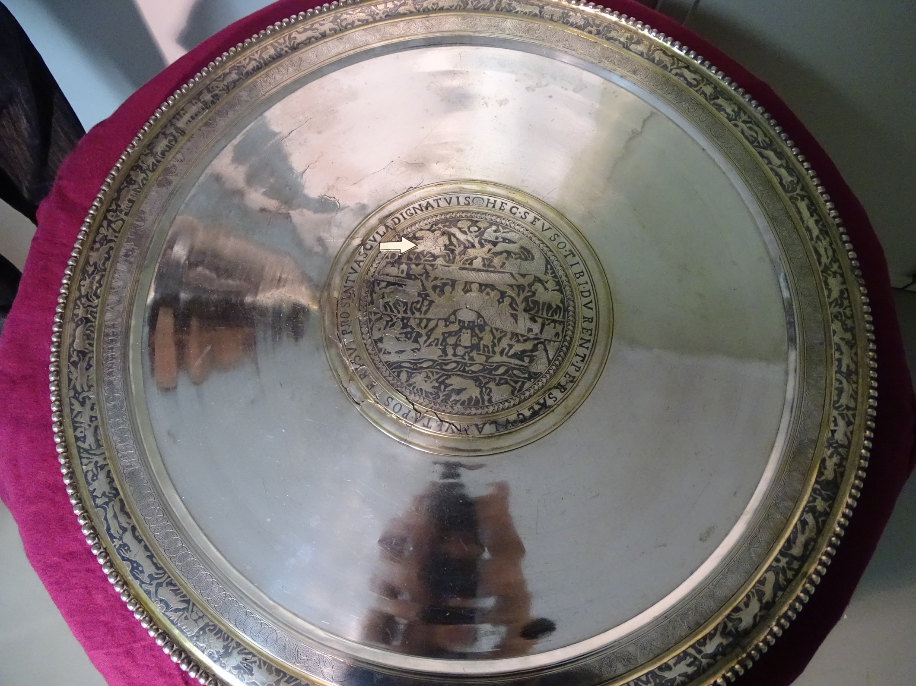

Slide 25
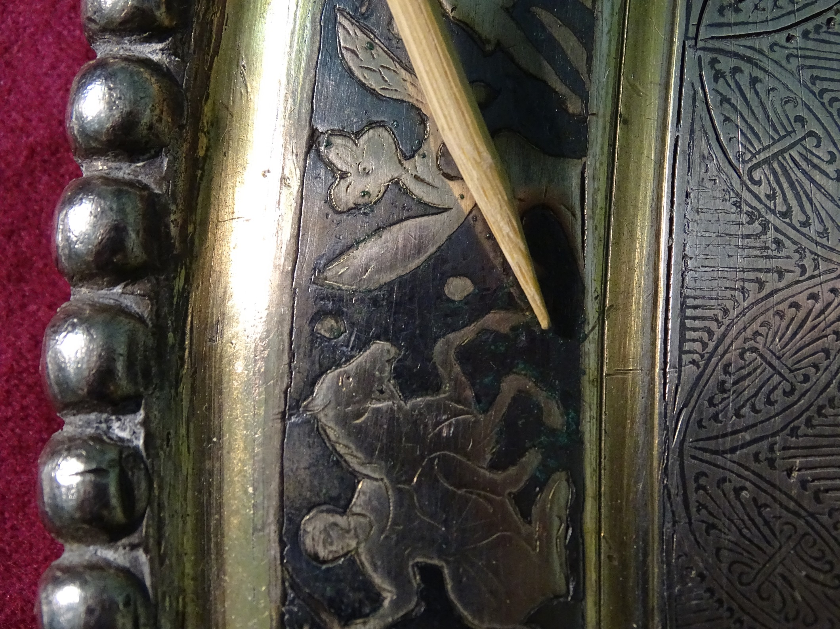

Slide 26
Neutronos módszerek

Slide 27
2017-es jubileumi 10. BerzeTÖK tábor
Neutronos módszerek
NEUTRONOK BEFOGÁSÁN ALAPULÓ MÓDSZEREK / Összetétel
Hagyományos neutronaktivációs analízis (INAA)
Neutronaktivációs autoradiográfia (NAAR)
Prompt-gamma aktivációs analízis (PGAA)
Neutron rezonancia-befogásos analízis (NRCA)
Neutron tomográfia (NT) / Képalkotás
II. NEUTRONOK SZÓRÓDÁSÁN ALAPULÓ MÓDSZEREK / Szerkezet
Neutrondiffrakció (ND)
Kisszögű neutronszórás (SANS)

Slide 28
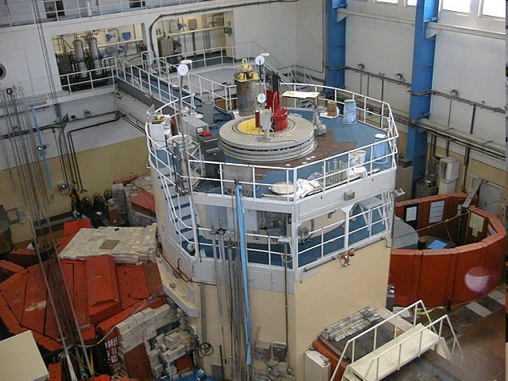
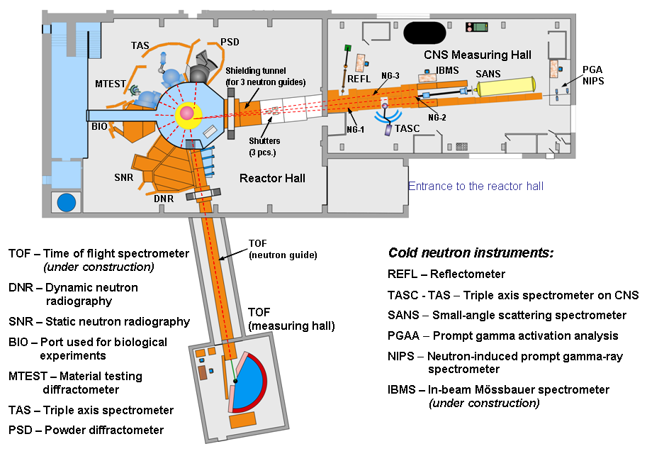
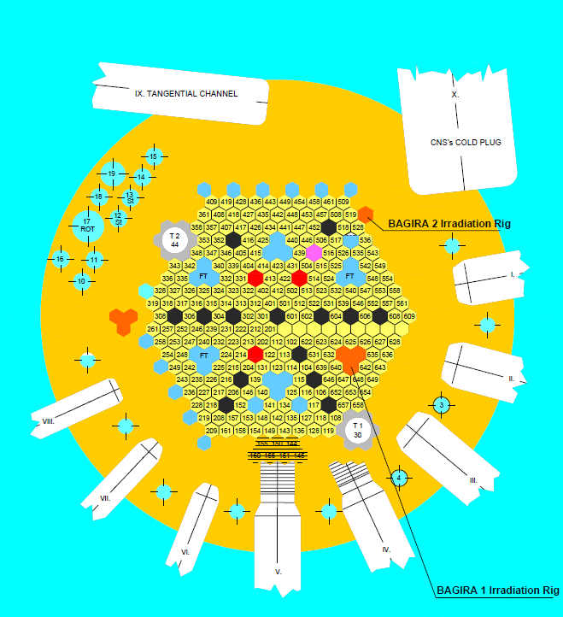
A Budapesti Kutatóreaktor
A 10 MW-os kutatóreaktor Európa hat legjelentősebb, szolgáltatói üzemmódban működtetett neutronforrásainak egyike.
Fő paraméterei: Neutronluxus (az aktív zónában): 2,5∙10¹⁴ cm⁻²∙s⁻¹
Fűtőelem: 20%-os dúsítású U-235, Moderátor: könnyűvíz és Be
Berendezések: Függőleges besugárzó csatornák és 10 kivezetett vízszintes neutronnyaláb -15 felhasználói kísérleti állomás

Slide 29
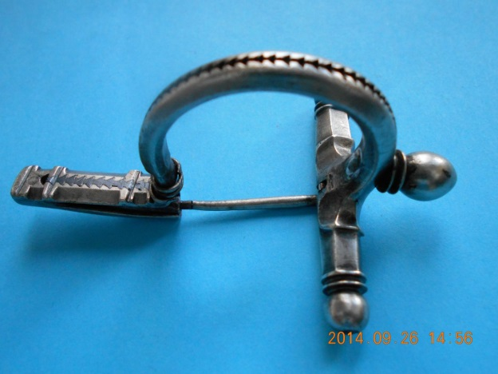
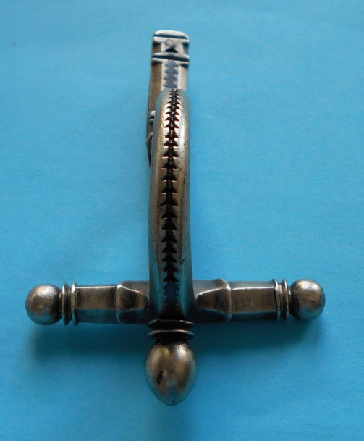
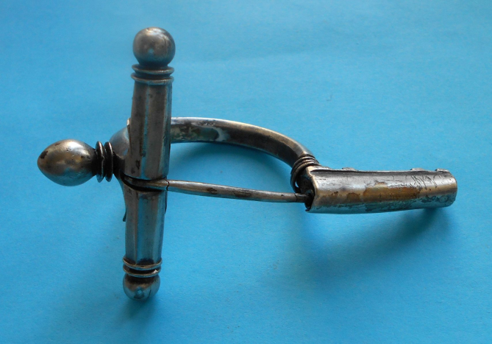
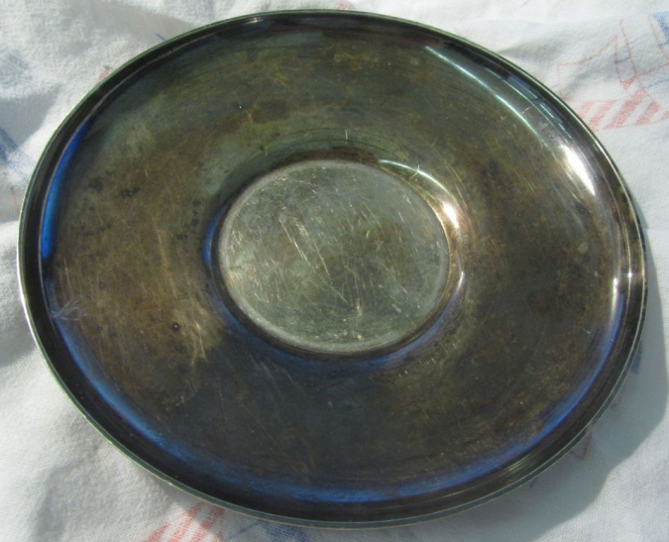
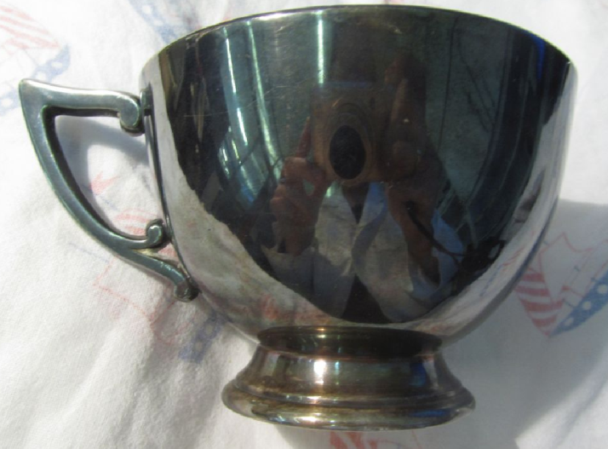
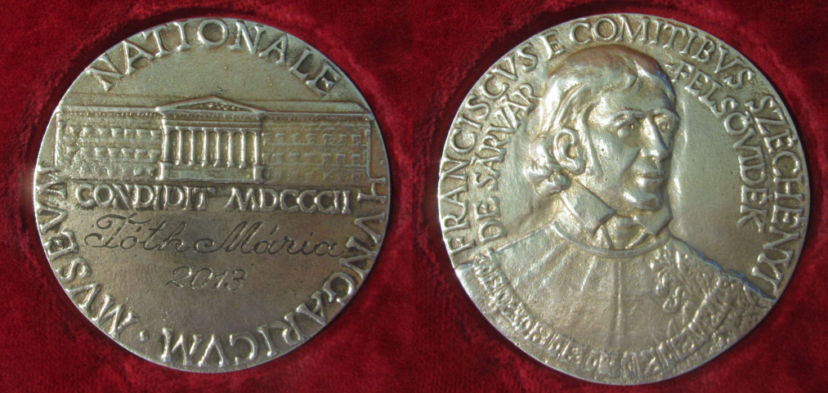

Slide 30
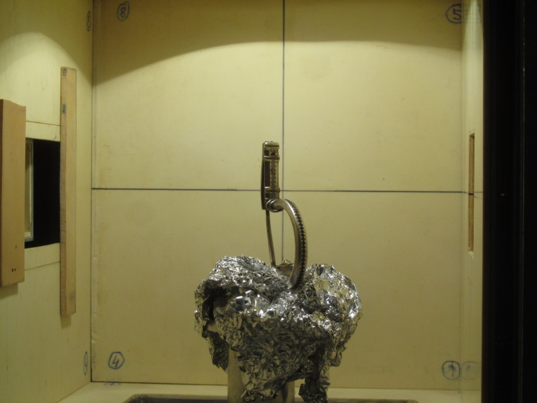
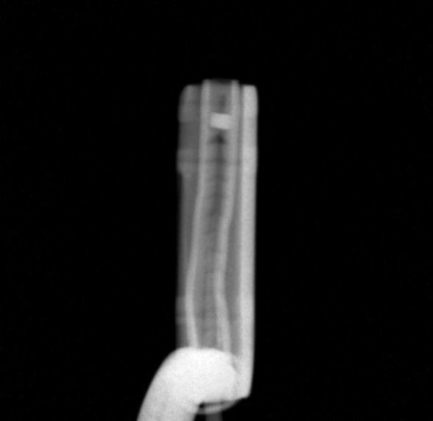
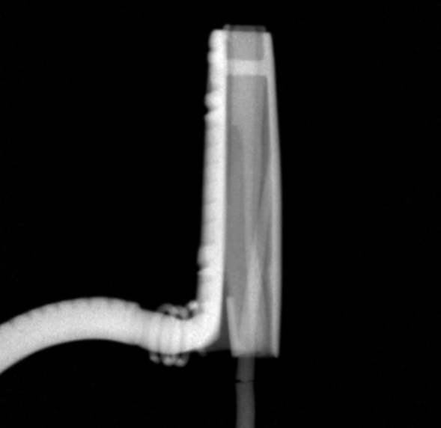
Neutronradiográfia
Hidegneutron-nyaláb, „pin-hole” geometria, 60 s expozíció
világos rész: erősebb neutron elnyelő / sötétebb rész: kevésbé nyel el
Kb. 0,5 cm tömör ezüst már teljesen elnyeli a neutronokat, részletek nem látszanak
Vékonyabb részekből álló szerkezet részletei felismerhetőek

Slide 31
Eredmények

Slide 32
A tárgyak anyagának vizsgálata
fémanyag (ezüst/réz)
nielló-berakások
aranyozások
forraszanyag

Slide 33
Fémanyag (ezüst) (hXRF)
több ponton történt mérés előre megtervezett hálózatban
inhomogenitások kimutatása
statisztikailag megfelelő számú mérések

Slide 34
Roncsolásmentes anyagvizsgálat a Seuso kutatás szolgálatában II.
Ezüst vs. réz (pXRF)
késő-római kor: nagyon nagy tisztaságú ezüstből készült tárgyak (94 – 98%)
leggyakoribb tudatos ötvözőelem a réz (0,5 – 6%)
mozgai.viktoria@csfk.mta.hu
X. Roncsolásmentes Anyagvizsgáló Konferencia és Kiállítás, 2017. március 22-24. Eger

Slide 35
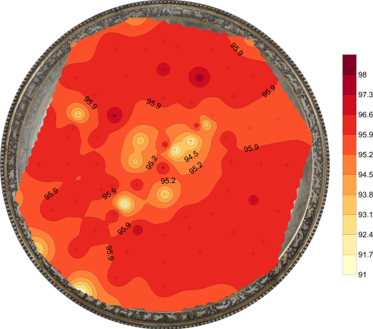
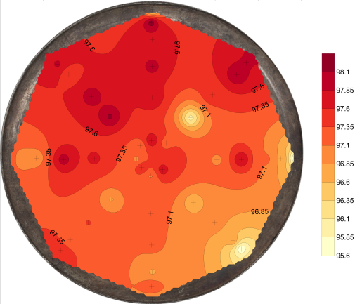
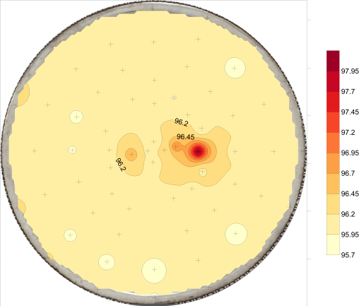
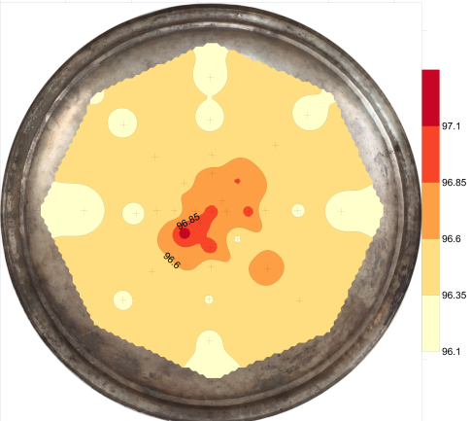
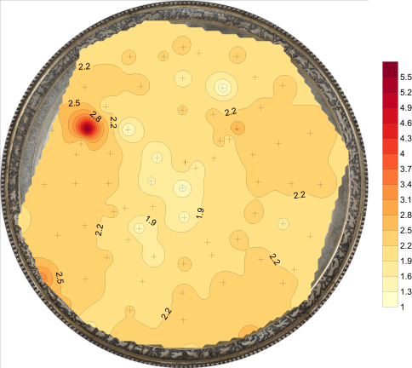
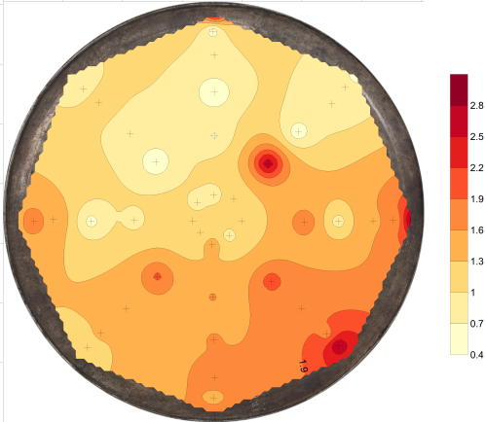
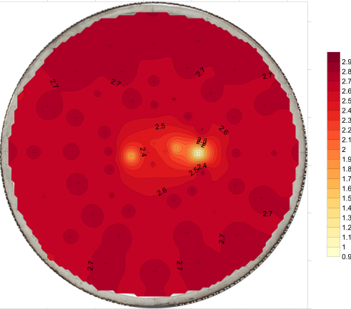
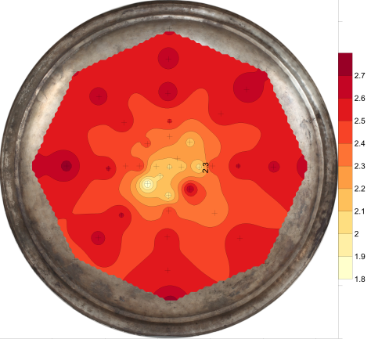
Roncsolásmentes anyagvizsgálat a Seuso kutatás szolgálatában II.
Ezüst vs. réz (pXRF)
Seuso tál (előlap)
Seuso tál (hátlap)
Geometrikus tál (előlap)
Geometrikus tál (hátlap)
Ag
Cu
ábrázolás: Golden Software Surfer program, inverz távolság ábrázolási módszer
inhomogén összetétel → réztartalom sugárirányban kifelé növekszik
maradó feszültség és kristálytani textúra vizsgálatok igazolták a kimutatott kémiai inhomogenitásokat
(Sepsi Máté: Roncsolásmentes kristálytani anizotrópia vizsgálata röntgendiffrakciós módszerrel)
mozgai.viktoria@csfk.mta.hu
X. Roncsolásmentes Anyagvizsgáló Konferencia és Kiállítás, 2017. március 22-24. Eger

Slide 36
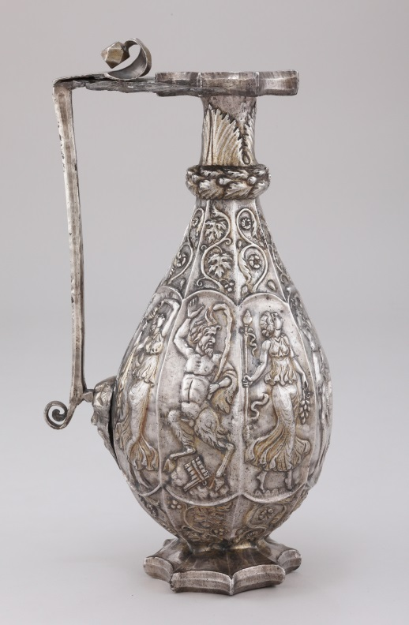
Roncsolásmentes anyagvizsgálat a Seuso kutatás szolgálatában II.
Ezüst vs. réz (pXRF)
összetett tárgyak: eltérő réztartalom → eltérő funkció
kapott eredmények igazolták a készítéstechnikai megfigyeléseket
mozgai.viktoria@csfk.mta.hu
X. Roncsolásmentes Anyagvizsgáló Konferencia és Kiállítás, 2017. március 22-24. Eger

Slide 37
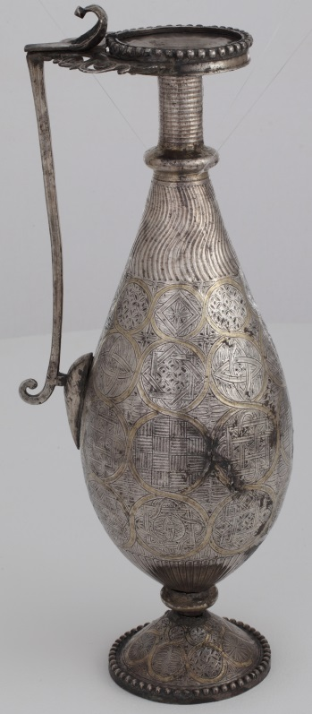
Roncsolásmentes anyagvizsgálat a Seuso kutatás szolgálatában II.
Ezüst vs. réz (pXRF)
összetett tárgyak: eltérő réztartalom → eltérő funkció
kapott eredmények igazolták a készítéstechnikai megfigyeléseket
mozgai.viktoria@csfk.mta.hu
X. Roncsolásmentes Anyagvizsgáló Konferencia és Kiállítás, 2017. március 22-24. Eger

Slide 38
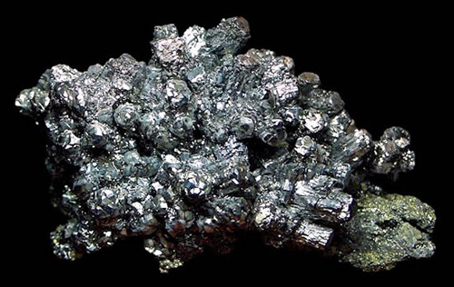
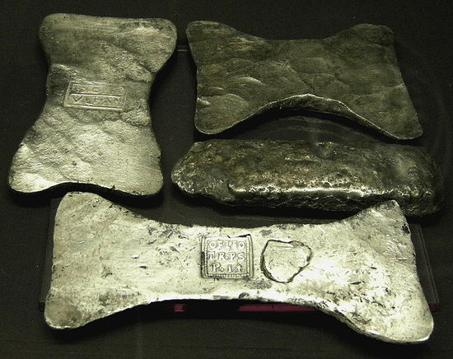
Nyomelemek
fennmaradó néhány százalékot a nyomelemek teszik ki (Pb, Bi, Au, Zn, Sb, Sn, Fe, stb.)
vizsgálatukkal választ keresünk a felhasznált nyersanyagok eredetére
az ókorban az ezüstöt a termésezüstön (Ag) kívül az alábbi ércásványokból nyerhették ki: klórargirit (AgCl), akantit (Ag₂S), pirargirit (Ag₃SbS₃), proustit (Ag₃AsS₃), stefanit (Ag₅SbS₄) és ezüsttartalmú fakóércek, elektrum (természetes Au-Ag ötvözet), argentojarosit (AgFe³⁺₃(SO₄)₂(OH)₆), galenit (PbS), cerusszit (PbCO₃), anglesit (PbSO₄)
ezüstérc → pörkölés → olvasztás → kupellálás → ezüst (Au, Pb, Bi)
↓
illóelemek eltávoznak (Zn, As, Sb, Hg)

Slide 39
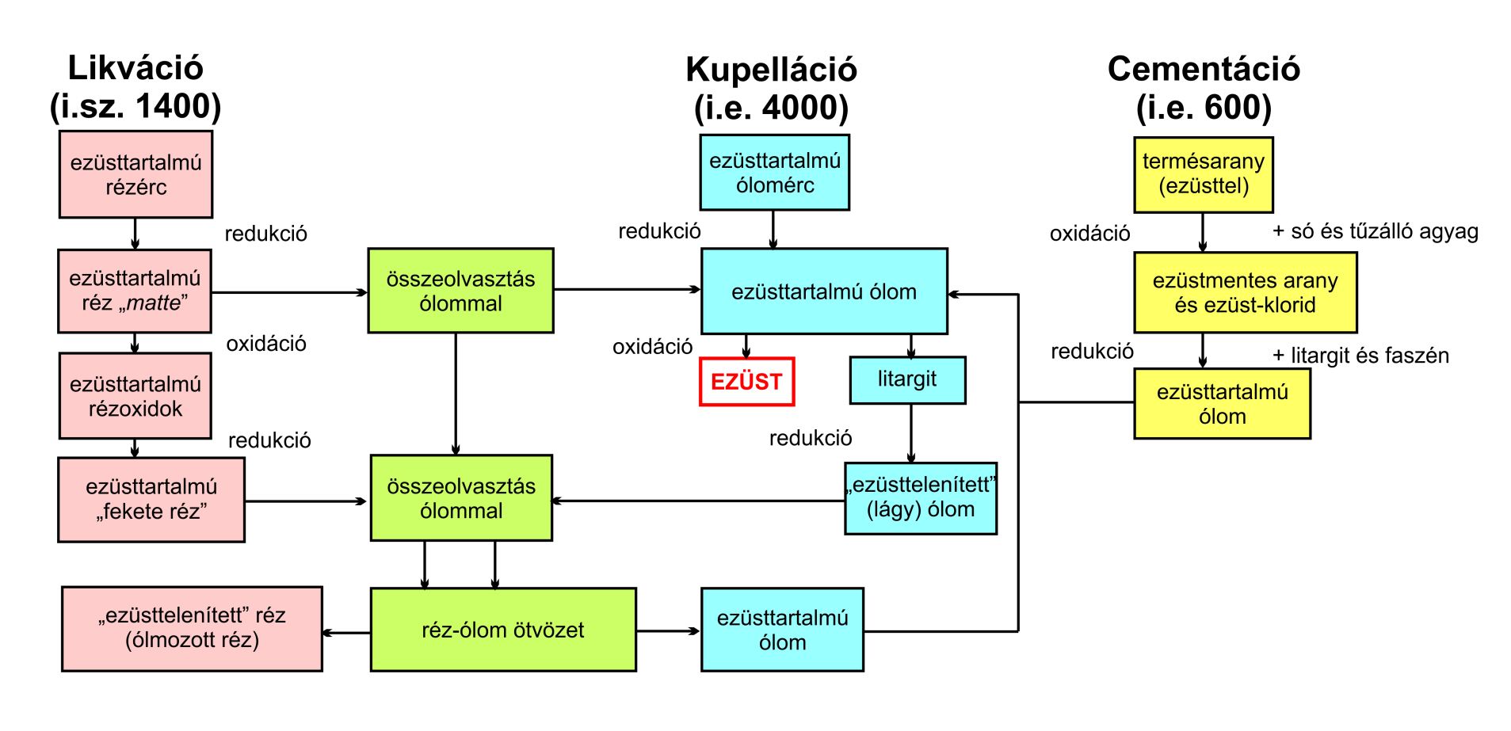
Roncsolásmentes anyagvizsgálat a Seuso kutatás szolgálatában II.
Érc-feldolgozás
Pernicka (2014) nyomán
mozgai.viktoria@csfk.mta.hu
X. Roncsolásmentes Anyagvizsgáló Konferencia és Kiállítás, 2017. március 22-24. Eger

Slide 40
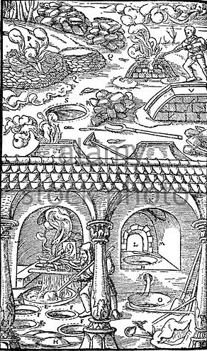
Roncsolásmentes anyagvizsgálat a Seuso kutatás szolgálatában II.
Nyomelemek
ezüst
(Au, Bi, Pb)
ezüstérc
pörkölés
olvasztás
kupellálás
Agricola (1556) nyomán
illóelemek eltávoznak
(Zn, As, Sb, Hg)
mozgai.viktoria@csfk.mta.hu
X. Roncsolásmentes Anyagvizsgáló Konferencia és Kiállítás, 2017. március 22-24. Eger

Slide 41
Ezüst vs. arany (hXRF)
aranytartalom közel konstans → nem újrafelhasznált ezüstanyag
megnövekedett aranytartalom → egykori aranyozás nyoma

Slide 42
Ezüst vs. bizmut (pXRF)
eltérő Bi/Pb arány → eltérő ezüstöntecs és/vagy ezüstérc felhasználása
1. csoport:Dionüszosz kancsó
2. csoport: Seuso tál
← 3. csoport
← 4. csoport: Geometrikus tál

Slide 43
A tárgyak anyagának vizsgálata
fémanyag (ezüst/réz)
nielló-berakások
aranyozások
forraszanyag

Slide 44
Roncsolásmentes anyagvizsgálat a Seuso kutatás szolgálatában II.
Díszítések: nielló
Geometrikus tál
Seuso tál
fotók: Dabasi A. (MNM)
mozgai.viktoria@csfk.mta.hu
X. Roncsolásmentes Anyagvizsgáló Konferencia és Kiállítás, 2017. március 22-24. Eger

Slide 45
Roncsolásmentes anyagvizsgálat a Seuso kutatás szolgálatában II.
Nielló
Nielló (lat. nigellum; lat. niger=fekete): fémtárgyakon (ezüst, arany és rézalapú ötvözetek) használt fényes, kékesfekete színű díszítőanyag
A tárgy felszínébe előre bevésett mélyedésbe tették
Kémiailag egy vagy több fém (ezüst és/vagy réz és/vagy ólom) szulfidjából áll
Hagyományosan pasztaként vitték fel az előre durvított felületre → rossz kötés a fémmel → sok helyről hiányzik
5 mm
2,5 mm
Seuso tál
Geometrikus tál
augurbot
mozgai.viktoria@csfk.mta.hu
X. Roncsolásmentes Anyagvizsgáló Konferencia és Kiállítás, 2017. március 22-24. Eger

Slide 46
Roncsolásmentes anyagvizsgálat a Seuso kutatás szolgálatában II.
Nielló
Bár sok tárgyat díszít, nagyon keveset tudunk a korai niellódíszítésről → az ókori nielló pontos összetétele és alkalmazása máig bizonytalan
↓
Magyar Nemzeti Múzeumban őrzött, Pannonia provincia területéről előkerült, ezüst-, bronz- és sárgaréz-tárgyak niellóberakásainak vizsgálata
↓
Fő cél a niellóberakások kémiai összetételének és szövetének meghatározása, eddigi ismereteink pontosítása
?
La Niece (1983) nyomán
mozgai.viktoria@csfk.mta.hu
X. Roncsolásmentes Anyagvizsgáló Konferencia és Kiállítás, 2017. március 22-24. Eger

Slide 47
Roncsolásmentes anyagvizsgálat a Seuso kutatás szolgálatában II.
Nielló
hordozható röntgen-fluoreszcens spektrometria (pXRF): kémiai összetétel
részecske indukált röntgenemissziós spektrometria (PIXE): kémiai összetétel
mozgai.viktoria@csfk.mta.hu
X. Roncsolásmentes Anyagvizsgáló Konferencia és Kiállítás, 2017. március 22-24. Eger

Slide 48
Roncsolásmentes anyagvizsgálat a Seuso kutatás szolgálatában II.
Nielló (PIXE)
1. csoport
ezüst szíjvég
Geometrikus tál
ezüst-szulfid nielló
adatok atom%-ban
Seuso tál
mozgai.viktoria@csfk.mta.hu
X. Roncsolásmentes Anyagvizsgáló Konferencia és Kiállítás, 2017. március 22-24. Eger

Slide 49
Roncsolásmentes anyagvizsgálat a Seuso kutatás szolgálatában II.
Nielló
alapfém
Seuso tál
nielló
nielló
alapfém
Geometrikus tál
nielló készítéséhez felhasznált ezüstanyag → közös eredet a fémanyagéval (?)
mozgai.viktoria@csfk.mta.hu
X. Roncsolásmentes Anyagvizsgáló Konferencia és Kiállítás, 2017. március 22-24. Eger

Slide 50
Roncsolásmentes anyagvizsgálat a Seuso kutatás szolgálatában II.
Nielló (PIXE)
2. csoport
ezüst szíjvég
sárgaréz fibula
bronz övveret
Geometrikus tál
réz-szulfid nielló
bronz edény
adatok atom%-ban
Seuso tál
mozgai.viktoria@csfk.mta.hu
X. Roncsolásmentes Anyagvizsgáló Konferencia és Kiállítás, 2017. március 22-24. Eger

Slide 51
Roncsolásmentes anyagvizsgálat a Seuso kutatás szolgálatában II.
Nielló (PIXE)
3. csoport
ezüst szíjvég
sárgaréz fibula
?
bronz övveret
Geometrikus tál
bronz edény
adatok atom%-ban
Seuso tál
mozgai.viktoria@csfk.mta.hu
X. Roncsolásmentes Anyagvizsgáló Konferencia és Kiállítás, 2017. március 22-24. Eger

Slide 52
Roncsolásmentes anyagvizsgálat a Seuso kutatás szolgálatában II.
Nielló (PIXE)
3. csoport
ezüst augurbot
ezüst övgarnitúra
adatok atom%-ban
Kétféle típusú nielló:
ezüst-szulfid (Ag₂S)
ezüst-réz-szulfid ((Ag,Cu)₂S) → ókori javítás vagy korróziós folyamatok (?)
mozgai.viktoria@csfk.mta.hu
X. Roncsolásmentes Anyagvizsgáló Konferencia és Kiállítás, 2017. március 22-24. Eger

Slide 54
A tárgyak anyagának vizsgálata
fémanyag (ezüst/réz)
nielló-berakások
aranyozások
forraszanyag

Slide 55
Aranyozás (hXRF + PIXE)
Geometrikus A kancsó
Dionüszosz kancsó
Seuso tál, Geometrikus tál, Dionüszosz kancsó: higany jelenléte → tűzi aranyozás
Geometrikus A és B kancsó: higany hiánya → más típusú aranyozás?

Slide 56
Ólom-izotóp mérések

Slide 57
OXALID

Slide 58
Nyomelemek: ion-csatolt-plazma tömegspektrometria: ICP-MS
Platina-csoport: Pt, Ir, Os, Ru, Re, Pd
Nyomelemek alapján lehet, hogy az aranykitermelés melléktermékéből származott a Seuso-tárgyak ezüstje.

Slide 59
Roncsolásmentes anyagvizsgálat a Seuso kutatás szolgálatában II.
Vizsgálatok (késő-római) ezüsttárgyakon
Mildenhall (Anglia): XRF, alárendelten atomabszorpciós elemzés (AAS) (Lang & Hughes in: Hobbs, 2016)
Kaiseraugst (Svájc): XRD, XRF, SEM-EDX (Lang et al. in: Cahn & Kaufmann-Heinimann, 1984)
Hoxne (Anglia): XRF, SEM-EDX (Cowell & Hook in: Johns, 2010)
Seuso kincs: XRD (lerakódások, nielló), ICP-OES (lerakódások, ezüst), SEM-EDX (ezüst, aranyozás, nielló) (Mango & Bennett, 1994)
mozgai.viktoria@csfk.mta.hu
X. Roncsolásmentes Anyagvizsgáló Konferencia és Kiállítás, 2017. március 22-24. Eger

Slide 60
Köszönöm a figyelmet!
Bajnóczi Bernadett
Fórizs István
Mozgai Viktória
Szabó Máté
Tóth Mária
MTA CSFK Földtani és Geokémiai Intézet
Archeometriai Kutatócsoport
www.geochem.hu/archeometry
Köszönetnyilvánítás:
Mráv Zsolt, Lencz Balázs, Szabó András (Magyar Nemzeti Múzeum)
Dági Marianna (Szépművészeti Múzeum)
Mertinger Valéria, Benke Márton, Cseh Dávid, Filep Ádám (ME Műszaki Anyagtudományi Kar, Fémtani, Képlékenyalakítási és Nanotechnológiai Intézet, Komplex Képelemző és Szerkezetvizsgáló Laboratórium → maradó feszültség és kristálytani textúra vizsgálatok)
May Zoltán (MTA TTK Anyag- és Környezetkémiai Intézet → pXRF)
Csedreki László, Kertész Zsófia és munkatársaik (MTA ATOMKI Ionnyaláb-alkalmazások Laboratóriuma → PIXE)
Weiszburg Tamás, Topa Boglárka, Bendő Zsolt, Oláh István (ELTE TTK Ásványtani Tanszék → SEM-EDX)
mozgai.viktoria@csfk.mta.hu
X. Roncsolásmentes Anyagvizsgáló Konferencia és Kiállítás, 2017. március 22-24. Eger

Slide 61
Roncsolásmentes anyagvizsgálat a Seuso kutatás szolgálatában II.
Nielló - augurbot
Nielló- és aranyberakással díszített ezüst augurbot (lituus)
Brigetio (Komárom-Szőny) → szarkofágból
21,1 × 1,5 × 0,3 cm (+ markolat: 12 × 0,6 ×0,6 cm)
a markolatot eredetileg bőr vagy faanyag boríthatta
megtalálásakor zöld patina fedte
i. sz. 3. század vége – 4. század eleje
↓
Egyetlen ismert darab az egész Római Birodalom területéről!
Barkóczi (1965)
mozgai.viktoria@csfk.mta.hu
X. Roncsolásmentes Anyagvizsgáló Konferencia és Kiállítás, 2017. március 22-24. Eger

Slide 62
Roncsolásmentes anyagvizsgálat a Seuso kutatás szolgálatában II.
Nielló - augurbot
pásztázó elektronmikroszkópia (SEM-EDS): kémiai összetétel és szövet
mozgai.viktoria@csfk.mta.hu
X. Roncsolásmentes Anyagvizsgáló Konferencia és Kiállítás, 2017. március 22-24. Eger

Slide 63
Roncsolásmentes anyagvizsgálat a Seuso kutatás szolgálatában II.
Nielló – augurbot (SEM-EDS)
adatok atom%-ban
homogén, ezüst-szulfid
inhomogén, ezüst-réz-szulfid
inhomogén, ezüst-réz-szulfid
Ag: 66,3 at%
S: 33,7 at%
Ag: 61,2 at%
Cu: 4,0 at%
S: 34,7 at%
Ag: 49,4 at%
Cu: 16,9 at%
S: 33,8 at%
Ag: 47,7 at%
Cu: 20,7 at%
S: 31,6 at%
Ag: 40,5 at%
Cu: 26,4 at%
S: 33,1 at%
mozgai.viktoria@csfk.mta.hu
X. Roncsolásmentes Anyagvizsgáló Konferencia és Kiállítás, 2017. március 22-24. Eger

Slide 64
Forraszanyag (hXRF + EPMA + µXRD)
Sn
Pb

Slide 65
A tárgyak anyagának vizsgálata
fémanyag (ezüst/réz)
nielló-berakások
aranyozások
forraszanyag

Slide 66
Mintázás
szisztematikus mintázás a Seuso üst különböző részeiről
talaj, lerakódások, korróziós termékek, fémanyag, forraszanyag
tervezett mintavétel: ságvári és alsóhetényi üsttöredék

Slide 67
Talaj és korrózió (XRD)
kvarc; kalcit; dolomit; klorit; 10Å filloszilikát; szmektit; földpátok;
réz-karbonát (malachit) (Cu₂(CO₃)(OH)₂); réz-szulfát (brochantit) (Cu₄(SO₄)(OH)₆); réz-klorid (atacamit) (Cu₂(OH)₃Cl)

Slide 68
Talaj és korrózió (EPMA)
kv
mal
kv
kv
mal
mal
kfp
kv
mal
kfp
dol
alb
kal
mal
kal
mal
kv
mal
kv
kal
mal
mal
mal = malachit; alb =albit; kfp = káliföldpát; dol = dolomit; kal = kalcit; kv= kvarc

Slide 69
Fémanyag (EPMA)
5.
4.
2.
ólomzárványok
4.
Oldalsó lemez
1. réz
2. réz-oxid
3. réz-klorid
4. réz-hidroklorid
5. réz-szulfát
6. réz-karbonát
2.
3.
1.
2.
6.

Slide 70
Stabilizotóp-mérések réz-karbonáton
Smith (1978) nyomán

Slide 71
Maradó feszültség
2017-es jubileumi 10. BerzeTÖK tábor
Ha feszültség ébred az anyagban akkor az megváltoztatja a rácssíktávolságot, mely a Bragg szög eltolódását idézi elő.
Mechanikusan deformáltam, alakítottam, hőkezeltem stb
sin²ψ módszer:
Mutasd meg a feszültségállapotod-
megmondom mi történt veled!!

Slide 72
Kristálytani textúra
2017-es jubileumi 10. BerzeTÖK tábor
Fémek alakváltozása-
Diszlokációs csúszás-
Csúszási rendszerek
Alakítási
textúra
Alakítási textúra (hengerlési, húzási stb)
Újrakristályosodási textúra
Kristályosodási textúra
Mutasd meg a textúrádat-
megmondom mi történt veled!!
[http://phys.org/news/2013-03-room-temperature-formability-damping-magnesium-alloy.html]

Slide 73
Maradó feszültség - Kristálytani textúra
2017-es jubileumi 10. BerzeTÖK tábor
X3000 G3R Központ nélküli goniométer
Pszi és omega mód
Cu, Cr, Mn csövekkel

Slide 74
Maradó feszültség
2017-es jubileumi 10. BerzeTÖK tábor
L181: -262 MPa
nyomófeszültség

Slide 75
Maradó feszültség
2017-es jubileumi 10. BerzeTÖK tábor
L157: 161 MPa
húzófeszültség

Slide 76
Elektron sugaras mikroanalízis
2017-es jubileumi 10. BerzeTÖK tábor

Slide 77
2017-es jubileumi 10. BerzeTÖK tábor
Elektron-mikroszonda

Slide 78
2017-es jubileumi 10. BerzeTÖK tábor
Elektron-mikroszonda

